Slide 1
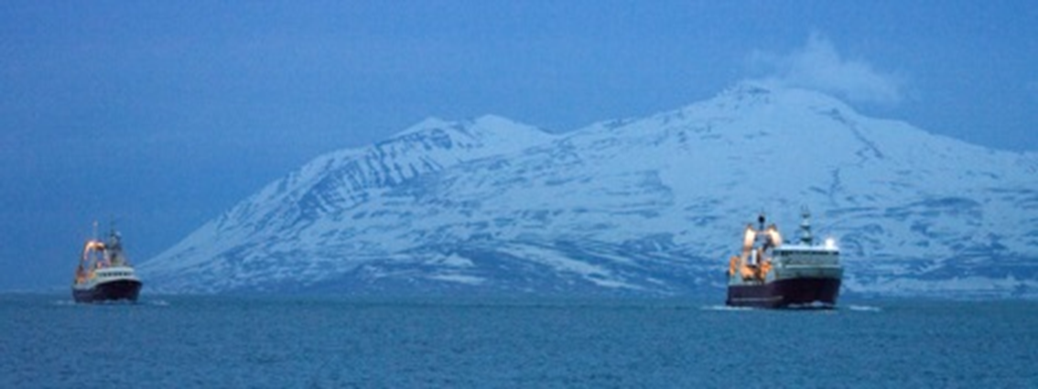
Sjósókn Tækifæri og áskoranir til mennta í sjávarútvegi

Slide 2
Samstarfsaðilar
Notes:
Mikilvægt að vera í samstrafi við fyrirtækin
Nöfn fyrirtækja

Slide 3
Markmið verkefnisins
Sjósókn er ætlað sjómönnum sem hafa ekki lokið framhaldsskóla
Markmiðið með verkefninu er að starfandi sjómenn
fái reynslu og þekkingu metna inn í nám
geti stundað nám samhliða vinnu
fái upplýsingar um hvaða leiðir eru færar og aðstoð við leiðarval
verði hæfari og öflugri starfsmenn
Notes:
Sjómennt
Skortur á þátttöku
Erfitt starfsumhverfi

Slide 4
Hvernig nálgumst við sjómenn?
Bæklingar
Facebook
SMS
Tölvupóstur
Youtube
Fjölmiðlar
Útgerðarfyrirtæki
Stjórnendur
Skipstjórar
Notes:
Af hverju koma þátttakendur ekki?
Mikil hvatning þarf að vera til staðar
Ekki fjárhagslegur hvati?
Tímaskortur
Tengja ekki við verkefnin?
Námsótti
Mikilvægt að stjórnendur og vinnustaður sýni áhuga og hvetj
Hefur sýnt sig í öllum raunfærnimatsverkefnum að það er grundvalalartriði
Stýrimenn/skipstjórar tali fyrir þátttöku skiptir máli

Slide 5
Raunfærnimat
Í þessu verkefni er lögð áhersla á raunfærnimat sem tengist námi þar sem reynsla af sjómennsku getur nýst.
Iðngreinar, vélstjórn, netagerð, vélvirkjun, matreiðsla o.fl.
Starfsnám, matartækni, matsveinn
Skipstjórn
Fiskveiðar, fiskvinnsla
Almennar bóklegar greinar, íslenska, danska, enska, stærðfræði

Slide 6
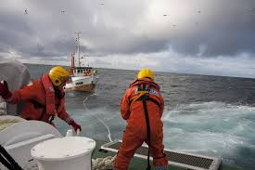
Aðlagast markhópnum
Aðlögun raunfærnimats að ólíkum markhópum
Sveigjanleiki í matsaðferðum
Skype
Adobe connect
Eða annað

Slide 7
Menntastoðir
Menntastoðir er námsleið frá Fræðslumiðstöð atvinnulífsins sem meta má til 29 eininga inn í framhaldsskólann og sem 50 einingar inn á Háskólabrú Keilis.
Námið í Menntastoðum tekur mið af starfsumhverfi sjómanna. Kennslan er byggð á upptökum og kennslumyndböndum sem eru þátttakendum opin í ákveðinn tíma. Verkefni eru unnin á netinu í fjarnámsumhverfinu Moodle.
Helstu námsgreinar eru: stærðfræði 102, 122 og 202, íslenska 103 og 203, upplýsingatækni 103, enska 103 og 203, danska 102 og námstækni. Þeir sem hafa lokið Menntastoðum eiga kost á því að sækja nám í frumgreinadeildir.

Slide 8
Aðlögun námsleiðar
Kennarar frá mismunandi símenntunarmiðstöðvum
Moodle
Upptökur í öllum áföngum
Netsamband ekki nauðsynlegt
Aðgengi gott að kennurum
Sveigjanleiki námsloka í áföngum ( 4-15 vikur)
Uppsetning áfangans er kennslustofa nemandans

Slide 9
Spurningar

